Slide 1


Jeux sérieux :
Définitions, Principes et cas d’usage
Mathieu Muratet
mathieu.muratet@insei.fr

Slide 2
MOCAH : Modèles et Outils informatiques Centrés Apprentissage et Humain
  Collaborateurs/rices bénévoles
    Monique Baron
    Jean-Marc Labat
    Yves Noël
  Etudiants en thèse
    Badmavasan Kirouchenassamy
    Gaëlle Guigon
    Léo Nebel
    Katia Quelennec
    Thomas Sergent
    Mélina Verger
Membres
  Titulaires
    François Bouchet
    Thibault Carron
    Sébastien Lallé
    Vanda Luengo
    Mathieu Muratet
    Amel Yessad
Thèmes de recherche : E-éducation
  Serious gaming
  Diagnostic cognitif et comportemental de l’apprenant
  Learning Analytics
  IA pour l’éducation
Projets de recherche
  ANR, FUI, P2IA, MEN
https://www.lip6.fr/recherche/team.php?acronyme=MOCAH

Slide 3
Quelques chiffres en France (source afjv.com)
En 2020, 71% des français jouent aux jeux vidéo au moins occasionnellement
72% des français considèrent le jeu vidéo comme un loisir pour toute la famille
l'offre de jeux vidéo en 2019 se composait à 70% de jeux PEGI 3, 7, 12 et de 30% de jeux PEGI 16 et 18
9 enfants sur 10 jouent aux jeux vidéo
1 enfant sur 2 joue tous les jours
Les jeux vidéo font partie de la culture de nos jeunes

Slide 4
Quelques chiffres en France (source afjv.com)
68% des parents sont attentifs à la pratique de jeu vidéo de leurs enfants
Le jeu vidéo peut-il être un outil au service des apprentissages ?

Slide 5
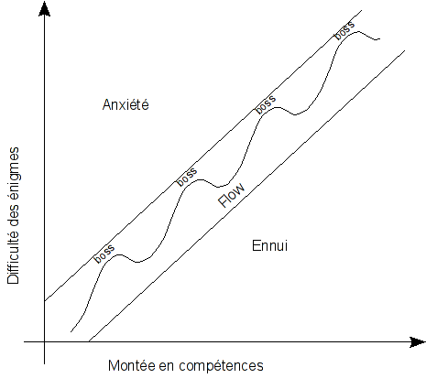
Qu’est ce qu’un jeu ?
Caractéristiques du jeu (Caillois)
  Le jeu est une activité libre
  Le jeu se déploie comme une activité séparée « circonscrite dans des limites d’espace et de temps » (Caillois)
  Caillois propose quatre fondements pour le jeu : la compétition (agôn), le hasard (alea), le simulacre (mimicry), le vertige (ilinx) [Les Jeux et les hommes, 1958]
Flow (Mihaly Csikszentmihalyi)
  état mental atteint par une personne complètement immergée dans ce qu'elle fait, dans un état maximal de concentration
Notes:
Agôn : « désir de voir reconnue son excellence dans un domaine donné », compétition contre les autres, compétition contre soi même (prototype de jeu, athlétisme)
Alea : « essayer d’équilibrer le risque et le profit », tout le monde est sur un pied d’égalité (prototype de jeu : jeu de dés)
Mimicry : « devenir soi-même un personnage illusoire et se conduire en conséquence », c’est-à-dire jouer un rôle (prototype de jeu : les cowboys et les indiens)
Ilinx : « accéder à un certain degré d’étourdissement physique ou psychologique », recherche une montée d’adrénaline (prototype de jeu : manège à sensation, chambouletout)

Slide 6
Jeu et apprentissage
Jeu sérieux

Slide 7
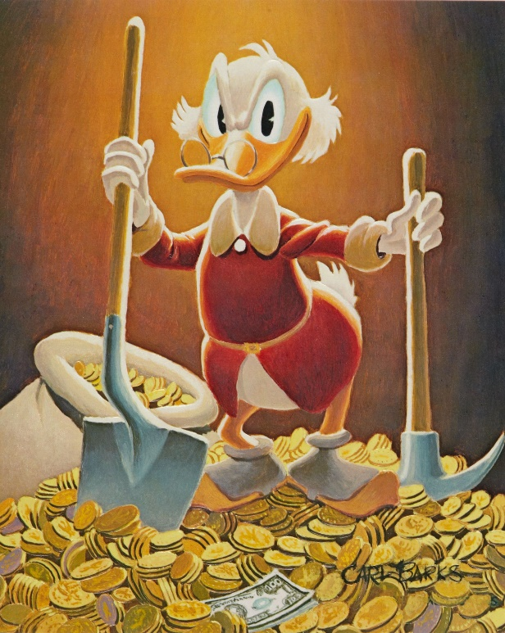

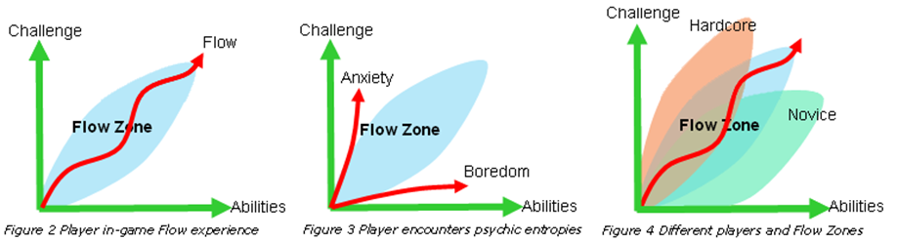
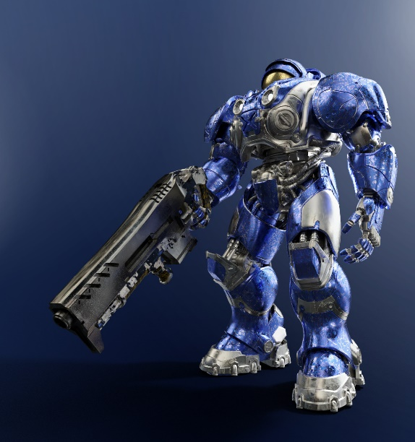

Du jeu vidéo au jeu sérieux
Abt (1970) : jeux de cartes ou de plateaux conçus dans un but éducatif
Années 90 : connecter un objectif sérieux à des technologies issues de l’industrie du jeu vidéo
Sawyer (2002) : connecter un objectif sérieux à des technologies et connaissances issues de l’industrie du jeu vidéo
Zyda (2005) : la pédagogie doit être subordonnée au scénario du jeu – la composante ludique doit primer
Djaouti (2011) : toute partie d’un logiciel qui mélange un objectif non divertissant avec des structures de jeu vidéo
Quelques principes motivationnels issue du jeu vidéo :
Différents profils de joueurs, taxonomie de Bartle (1996)
Flow: The psychology of optimal experience (Csikszentmihalyi, 1991)
Nouvelles mécaniques de jeu
Récompenses : badges, scores
Compétition
Echec
Scénarisation
Frustration
…
Killer
Socializer
Achiever
Explorer
Notes:
Killer : Ils aime la compétition et se mesurer à d’autres joueurs
Socializer : Apprécie de jouer à plusieurs, avec d’autres. Ils peuvent même préférer les interactions sociales dans le jeu que le jeu lui même
Achiever : Cherche à obtenir le plus de points, de niveaux d’équipements
Explorer : Aime découvrir des mondes, ils n’aime pas être contraint par le jeu, ils aiment les mondes ouverts/libres

Slide 8
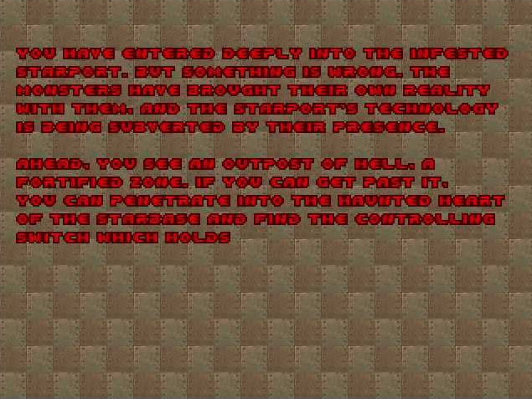
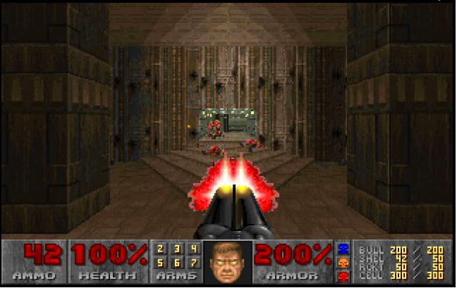
Différence entre Serious Game et Serious Gaming
Dépend de l’intention initiale du concepteur
  Serious Game => intention assumée
  Serious Gaming => détournement d’un jeu vidéo pour atteindre un objectif sérieux
    Utilisation de Doom pour apprendre l’anglais

Slide 9
Les 5 acceptions de jeux sérieux
Les simulateurs
Les JS à motivation extrinsèque
Les JS à motivation intrinsèque et métaphore extrinsèque
Les JS à motivation et métaphore intrinsèques
Les JS à apprentissage incident

Slide 10
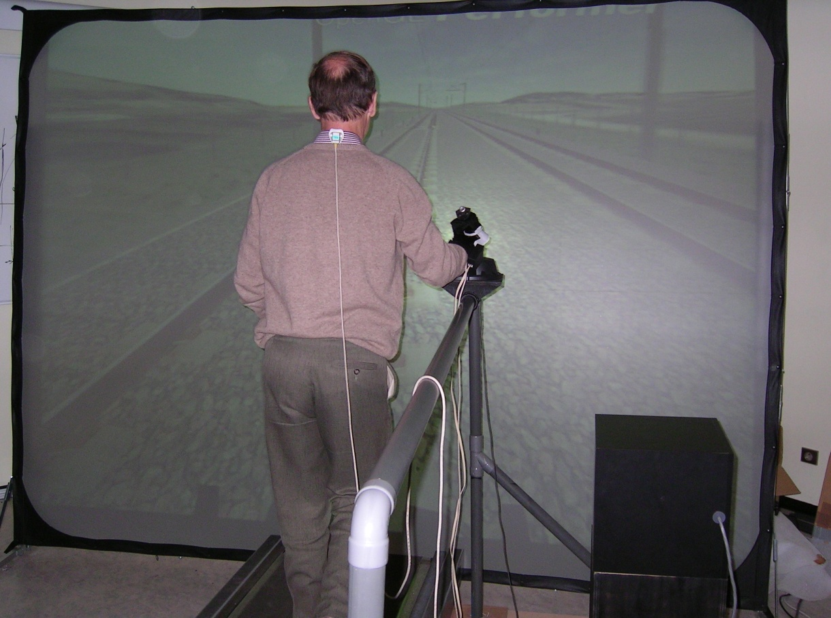
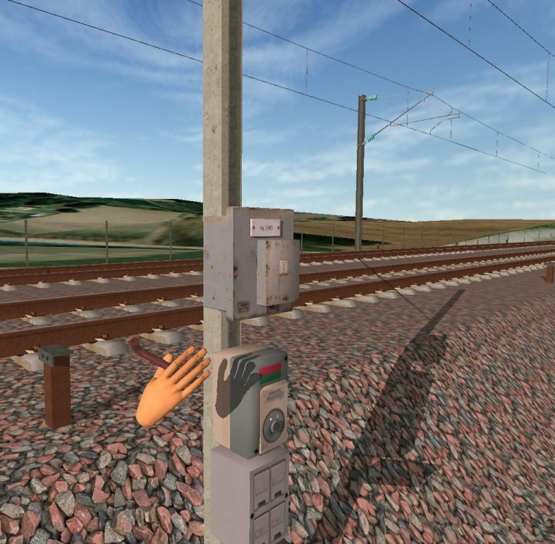
Classe 1 : Les simulateurs

Slide 11
Classe 2 : SG à motivation extrinsèque
Jeu
Exercice

Slide 12
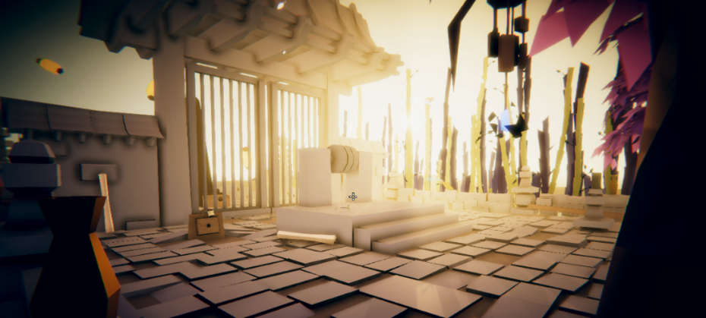
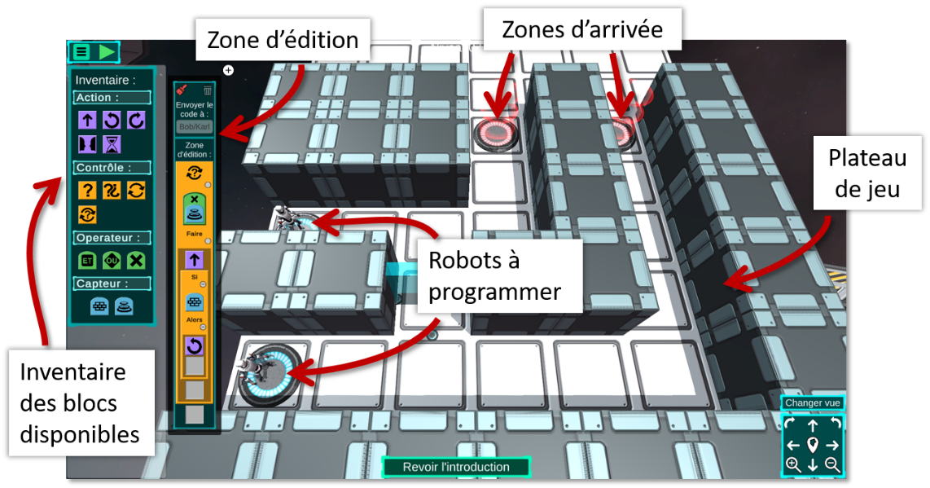
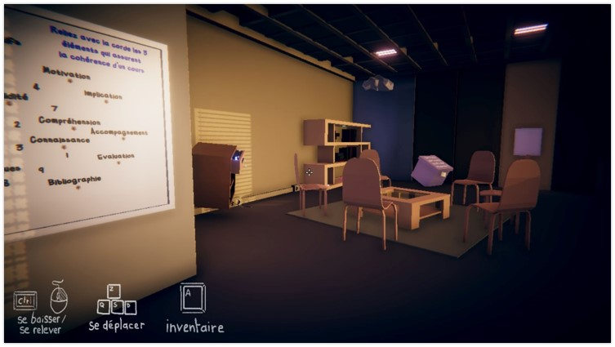
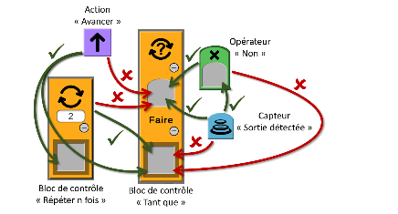
Classes 3 et 4 : SG à motivation intrinsèque
Activités ludique et pédagogique mélangées
Classe 3 : SG à métaphore extrinsèque
Classe 4 : SG à métaphore intrinsèque
E-LearningScape : https://github.com/Mocahteam/E-LearningScape
SPY :
https://spy.lip6.fr

Slide 13
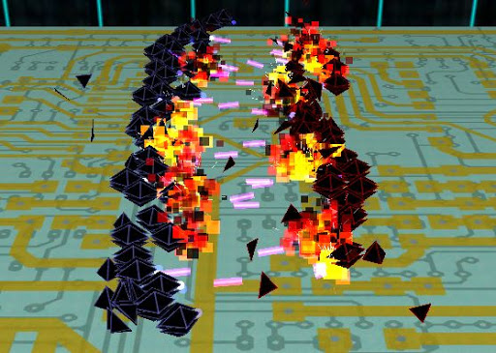
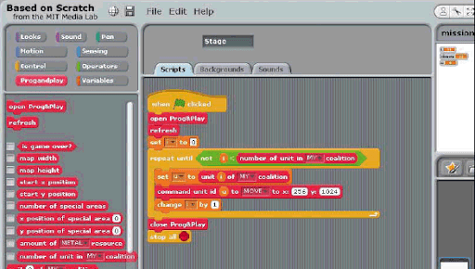
Classe 5 : SG à apprentissage incident
Prog&Play
  Conçu pour apprendre les rudiments de la programmation

Slide 14
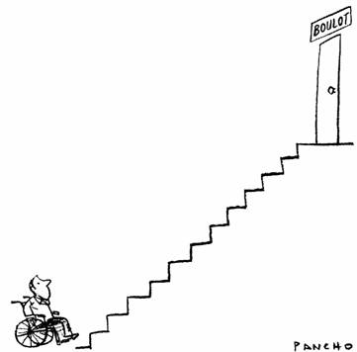
Notes:
Il n’y a pas de personnes handicapées, il n’y a que des situations handicapantes

Slide 15
Accessibilité dans les jeux vidéo
Recommandation pour le web
  WAI (Web Accessibilty Initiative) : https://www.w3.org/WAI/
  RGAA (Référentiel Général d’Accessibilité pour les Administration) : https://www.numerique.gouv.fr/publications/rgaa-accessibilite/
  Enjeu
    Permettre à toute personne en situation de handicap de percevoir, comprendre, naviguer et interagir avec le Web
Acte de loi aux USA : le CVAA (Twenty First Century Communications and Accessibility Act) en 2010
  Étendu le 31 décembre 2018 au domaine du jeu vidéo => oblige tout jeu en cours de développement à intégrer des éléments d’accessibilité

Slide 16
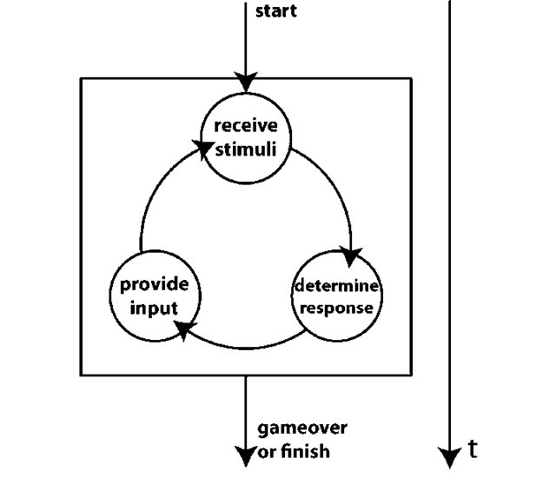
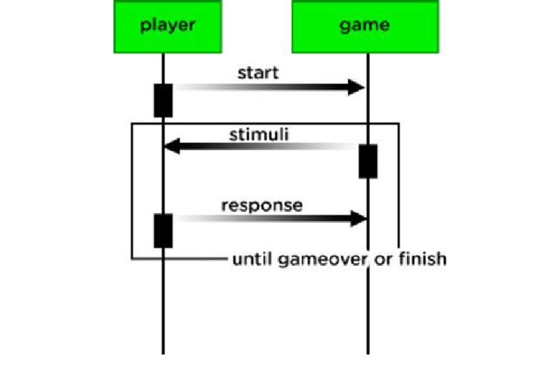
Boucle d’interaction
Yuan, B., Folmer, E., Harris, F. (2011). Game accessibility: A survey. Universal Access in the Information Society. 10. 81-100. 10.1007/s10209-010-0189-5. [En ligne]. Disponible sur https://www.researchgate.net/publication/220606739_Game_accessibility_A_survey.

Slide 17

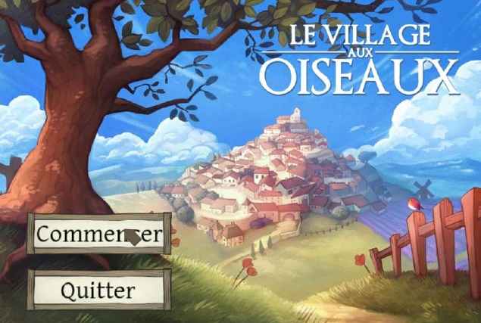

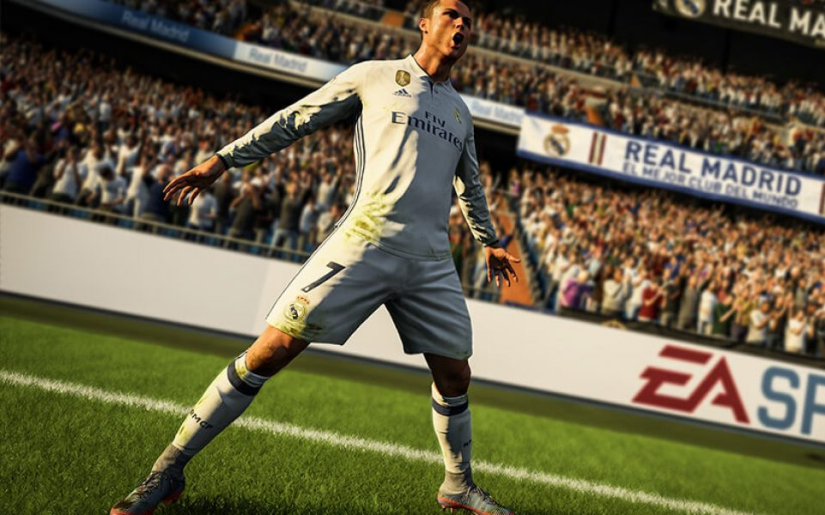
Exemple de jeux
http://www.game-lover.org

Slide 18
Game accessibility guidelines
http://gameaccessibilityguidelines.com/full-list/
6 catégories : moteur, cognitif, vision, auditif, parole, général
3 niveaux : basique, intermédiaire, avancé

Slide 19
Deux exploitations possibles des jeux vidéo
Consommer
  Utiliser un jeu sérieux
  Coût de production
  Adaptation du jeu ?
Réaliser
  Engager un processus créatif
  Fédérer une équipe pédagogique autour d’un projet innovant
  Développer la « pensée informatique »

Slide 20
Les acteurs du jeu vidéo (https://lizengland.com/blog/2014/04/the-door-problem/)
Directeur créatif : « Oui, nous avons définitivement besoin d’une porte dans ce jeu »
Chef de projet : « Je mettrai du temps dans le planning pour ceux qui feront les portes »
Designer : « J’ai écrit une doc pour expliquer comment vont fonctionner les portes »
Artiste concept : « J’ai fait de supers dessins de portes »
Directeur artistique : « La troisième version est exactement le style de porte dont on a besoin »
Artiste environnement : « J’ai intégré ce dessin dans un objet du jeu »
Animateur : « J’ai fait les animations pour ouvrir et fermer la porte »
Concepteur son : « J’ai créé les sons que doit émettre la porte lorsqu’elle s’ouvre et se ferme »
Ingénieur son : « Les sons d’ouverture et de fermeture vont changer en fonction de la position du joueur et de là où il regarde »
Artiste FX : « J’ai ajouté des effets visuels cool lorsque la porte s’ouvre »
Scénariste : « Lorsque la porte s’ouvre l’avatar dira : "Hey regarde ! La porte s’est ouverte !" »
Concepteur lumière : « Il y a maintenant une lumière rouge au dessus de la porte lorsqu’elle est fermée à clé »
Juriste : « l’artiste concept à mis le logo de MacDo sur la porte, il faut enlever ça si on ne veut pas être poursuivi »
GamePlay programmeur : « La porte s’ouvre automatiquement lorsque le joueur s’approche d’elle »
IA programmeur : « Les ennemis et les alliés peuvent maintenant savoir si une porte est ouverte ou non et comment la traverser »
Programmeur réseau : « Est-ce que tous les joueurs doivent voir en même temps l’ouverture de la porte ? »
Programmeur moteur : « J’ai optimisé pour pouvoir créer 1024 portes dans le jeu »
Programmeur outil : « J’ai simplifié la procédure pour ajouter de nouvelles portes au jeu »
Concepteur de niveaux : « J’ai ajouté des portes à mon niveau. Certaines sont fermées par défaut et d’autres ouvertes »
Concepteur interface : « J’ai ajouté un marqueur au dessus de la porte pour indiquer l’objectif, il est aussi visible sur la minimap »
Concepteur système : « Au niveau 4 les joueurs gagneront 148xp s’ils ouvrent une porte »
Traducteur : « Door. Puerta. Porte. Tür. Deur… »
PDG : « Je veux tous vous remercier pour tous les efforts fait pour réaliser ces portes »
Responsable communication : « A tous nos fans, bientôt une nouvelle version du jeu #gamedev #porte #retweet »
Joueur : « Je n’avais absolument pas remarqué qu’il n’y avait pas de porte avant »

Slide 21
Compétences travaillées lors de la conception d’un jeu
Ecrit : écriture d’un récit logique avec un début un milieu et une fin / décrire le principe du jeu
Production artistique : dessins, maquettes, photo, enregistrer sa voix, imaginer une histoire/univers
Structuration logique de tous les éléments
  Mathématiques
  Logique
  Résolution de problème
  Programmation
  Evaluation
  Essai/Erreur

Slide 22
La pensée informatique
Jeannette Wings
  Pensée algorithmique : penser l’enchaînement séquentiel des actions pour résoudre un problème
  Abstraction : sélectionner les informations pertinentes pour résoudre un problème
  Evaluation : déterminer quelle solution, parmi plusieurs, est la mieux adaptée pour traiter un problème
  Décomposition : décomposer un problème complexe en sous-problèmes simples
  Généralisation : inférer une solution à un problème général à partir de l’identification de régularités dans des problèmes analogues
Wing, J.: Computational thinking. In: Communication of the ACM, 49(3), 33-35 (2006).

